Slide 1
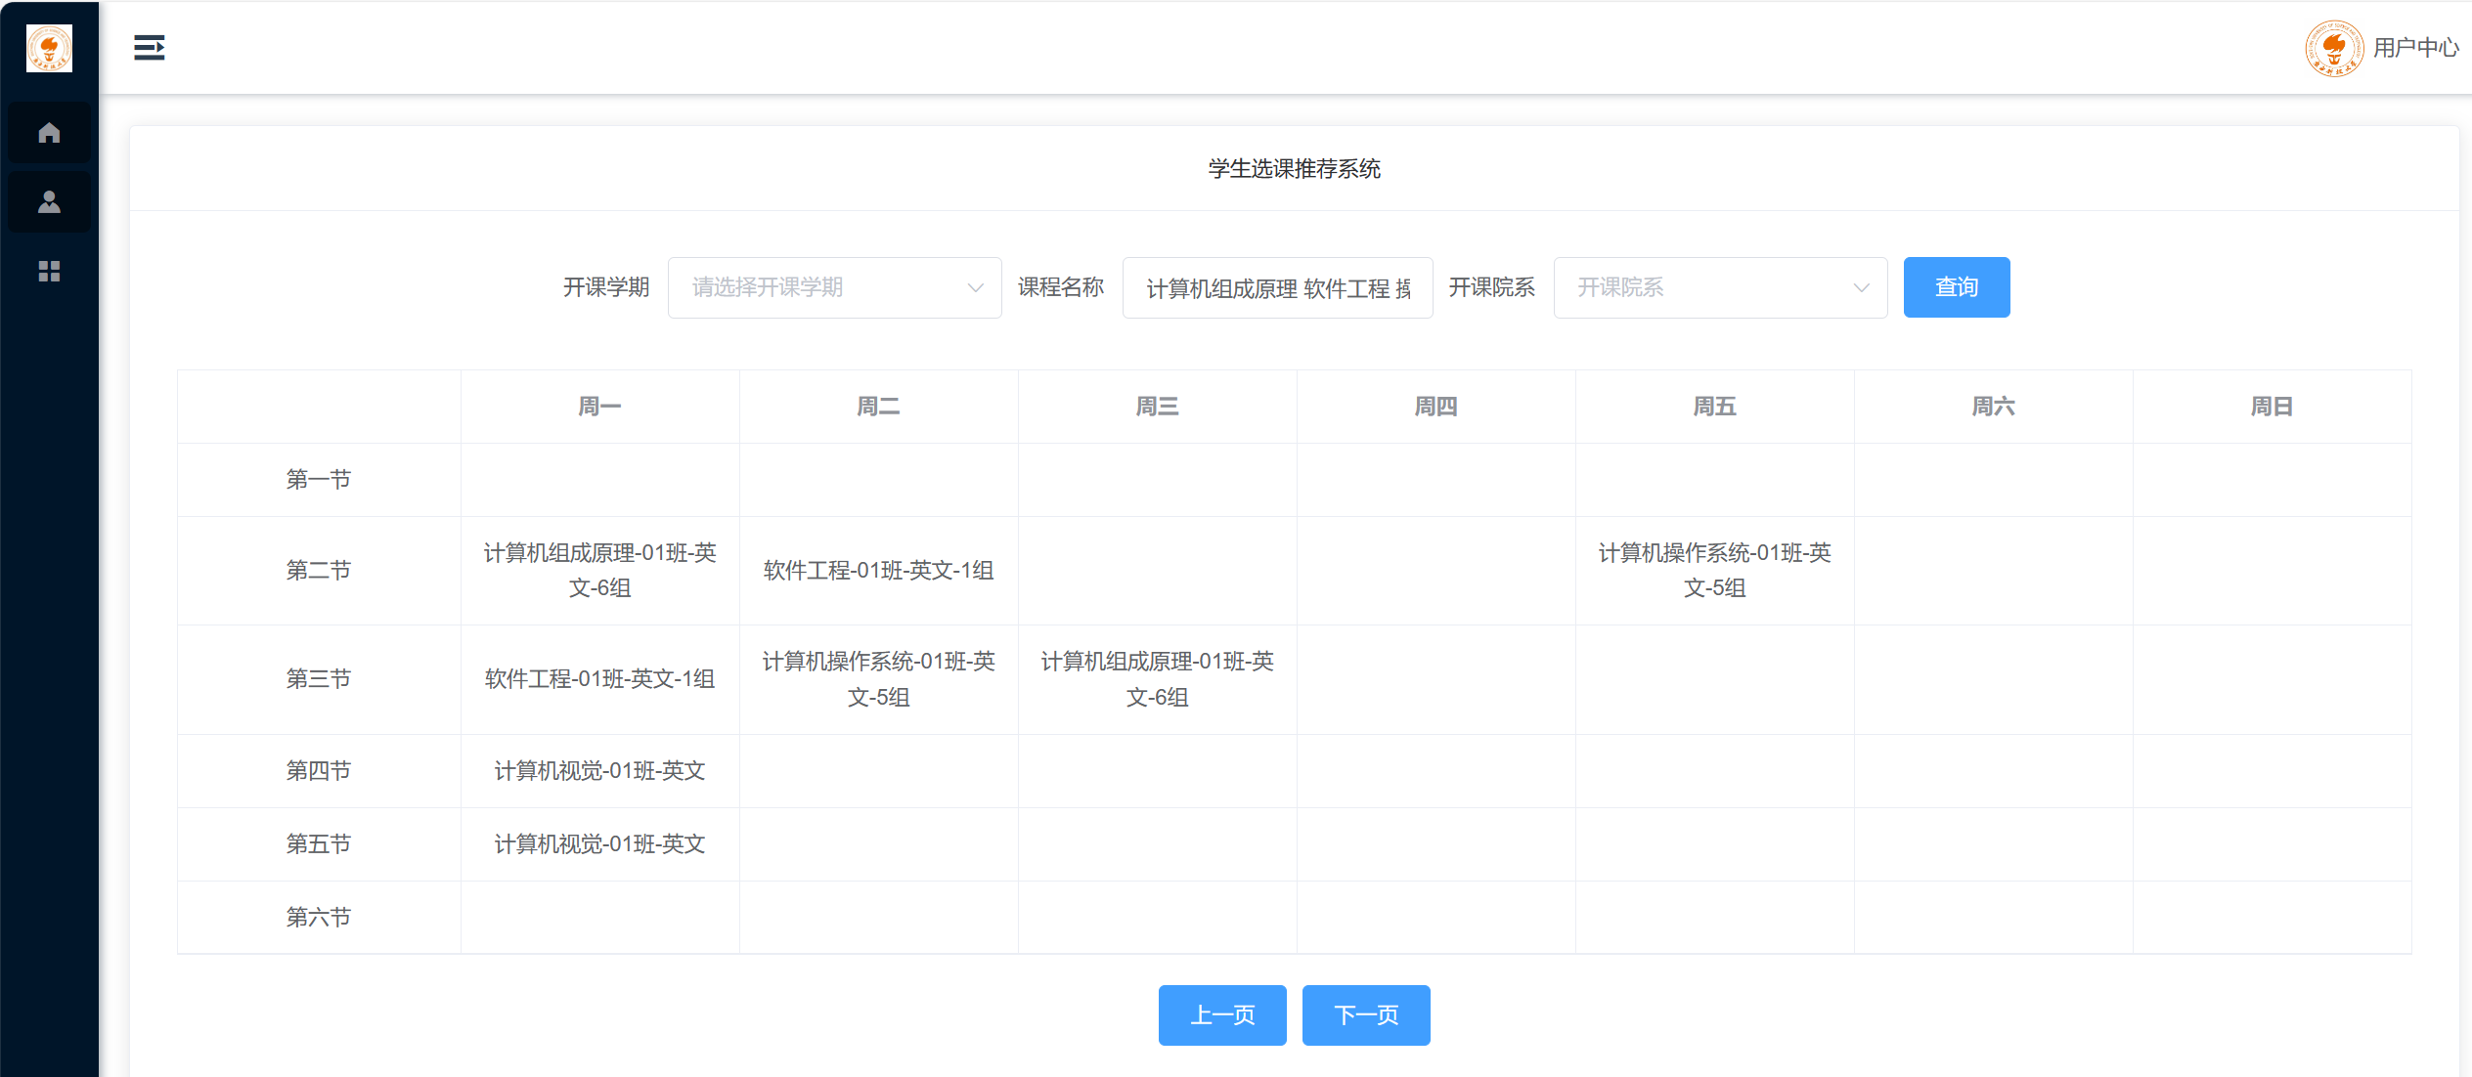


CS304 Team14 — 南科大学术辅导系统
项目中期报告
小组成员：彭彦兮、杨浩庭、彭子燊、胡清畅
2024年4月16日

Slide 2

目录
CATALOGUE
1.回顾总结
2.进度演示
3.贡献

Slide 3


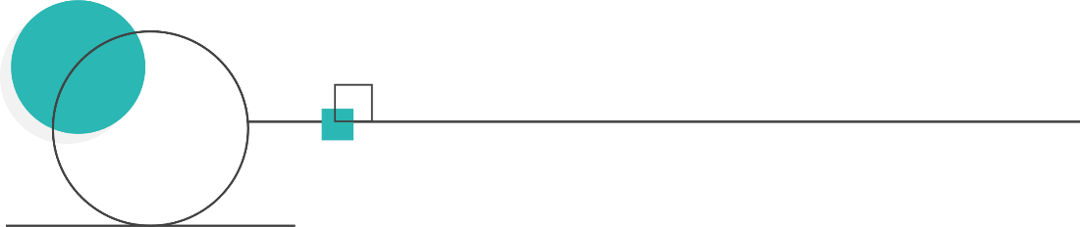
1
回顾总结
·优点
·不足之处
·改进措施

Slide 4


优点
整体来说，本团队分工明确，态度积极，团队合作良好，成员相处融洽，全体成员能够积极配合完成任务。
任务分配方面，每位成员的任务量均适中，各自任务之间也没有重叠，且各项任务并不相互依赖。
个人工作方面，成员们都上手了各自的工作，能够独立完成自己的任务。
合作模式方面，团队在线上与线下展开合作与讨论，在合作时间段内能保持紧密交流，并且互相鼓励。
团队成员能较好地使用仓库工具进行协作。

Slide 5
不足
全体成员都缺乏网页相关项目的经验，导致错误预判了网页制作的学习曲线，导致整体进度出现拖延。
在个人工作阶段偶现沟通不够及时的问题，导致问题不能及时解决。

Slide 6
改进
严谨遵循梳理好的流程，工作计划和分配的任务，定期进行组内进度汇报。
关注各项任务需要完成的关键时间点，及时组织会议和合作。
成员及时汇报出现的问题，其他成员可以提供帮助，群策群力，共克难关。

Slide 7
计划
对于目前尚未完成的学习论坛、预约辅导、学习日历、评教系统四个模块，计划每周完成一项。
完成后，集中解决测试出的问题。

Slide 8

2
进度演示
·网站整体结构
·登录与注册
·选课推荐系统

Slide 9
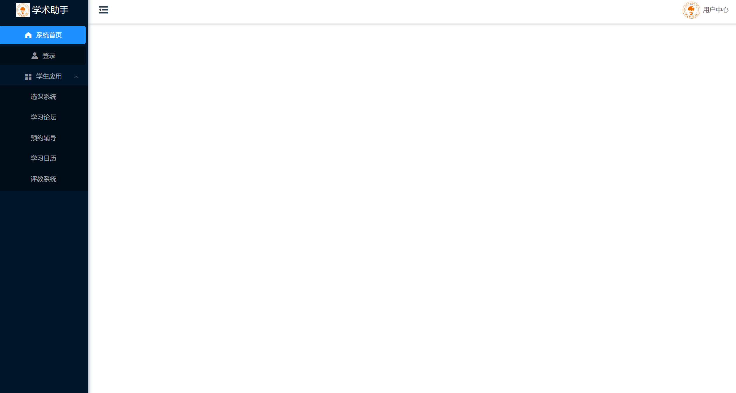
网站整体结构
侧边栏

Slide 10
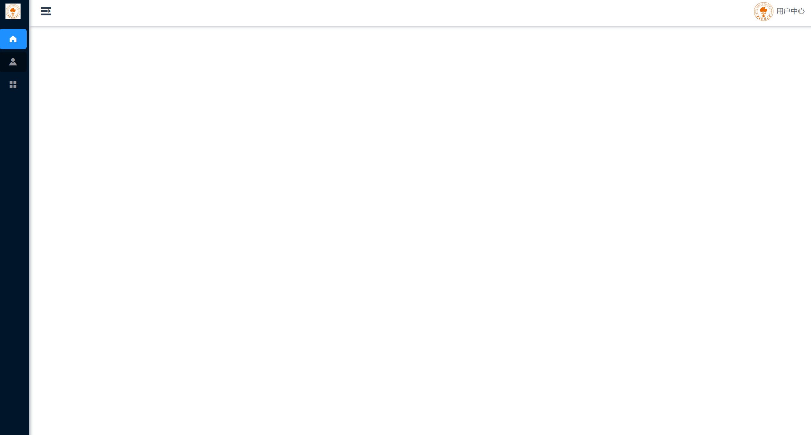
网站整体结构
收起侧边栏

Slide 11
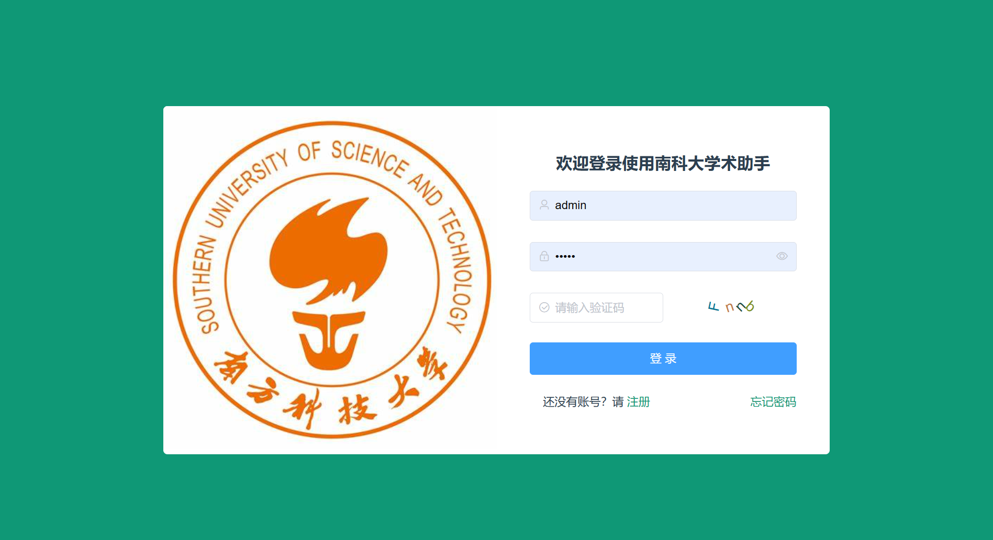
登录与注册
登录界面

Slide 12
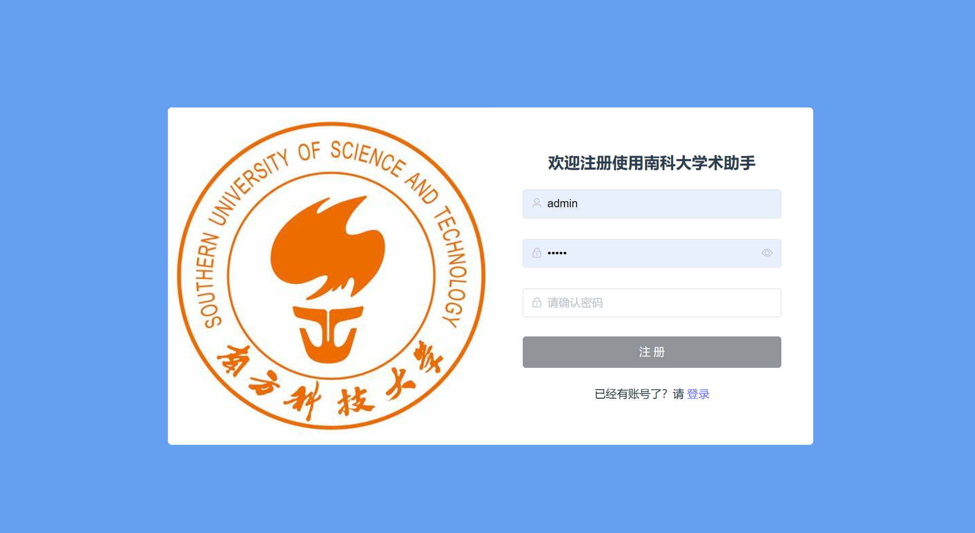
登录与注册
注册界面

Slide 13
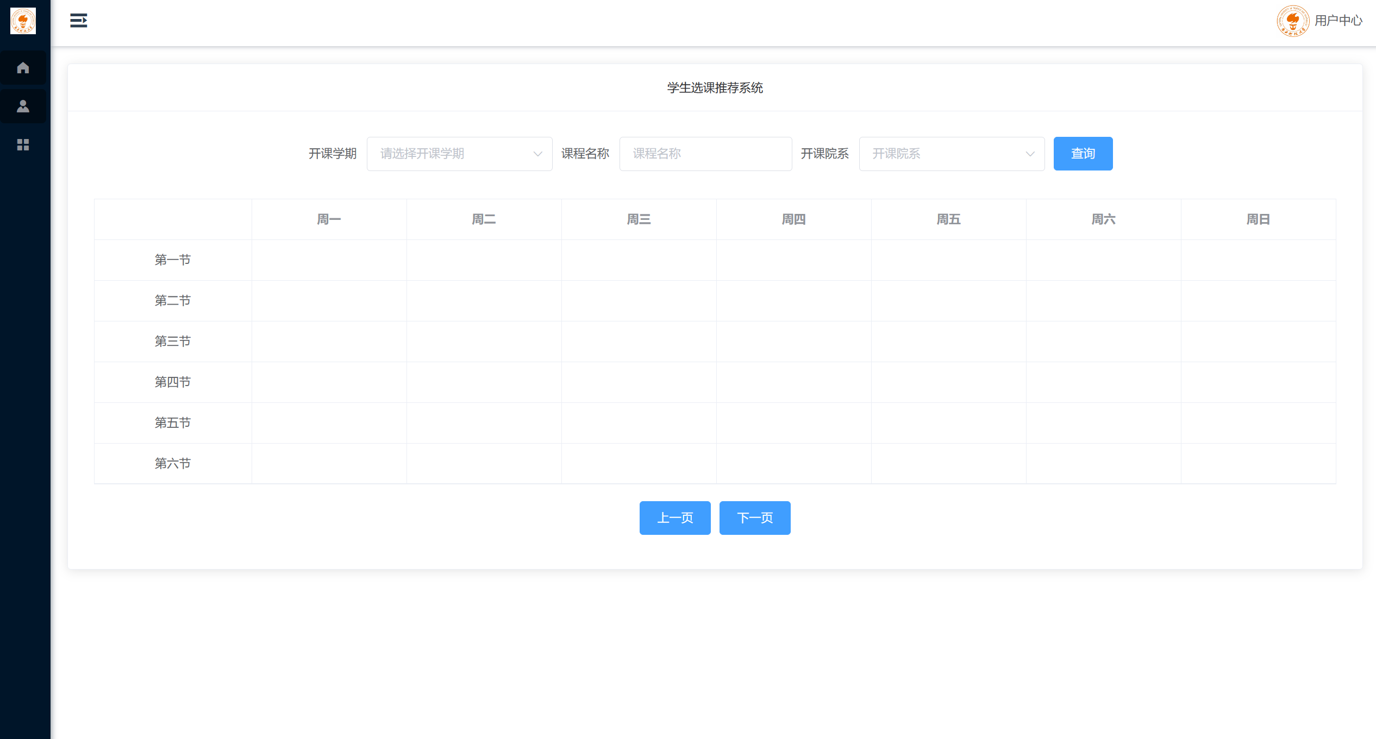
选课推荐系统

Slide 14
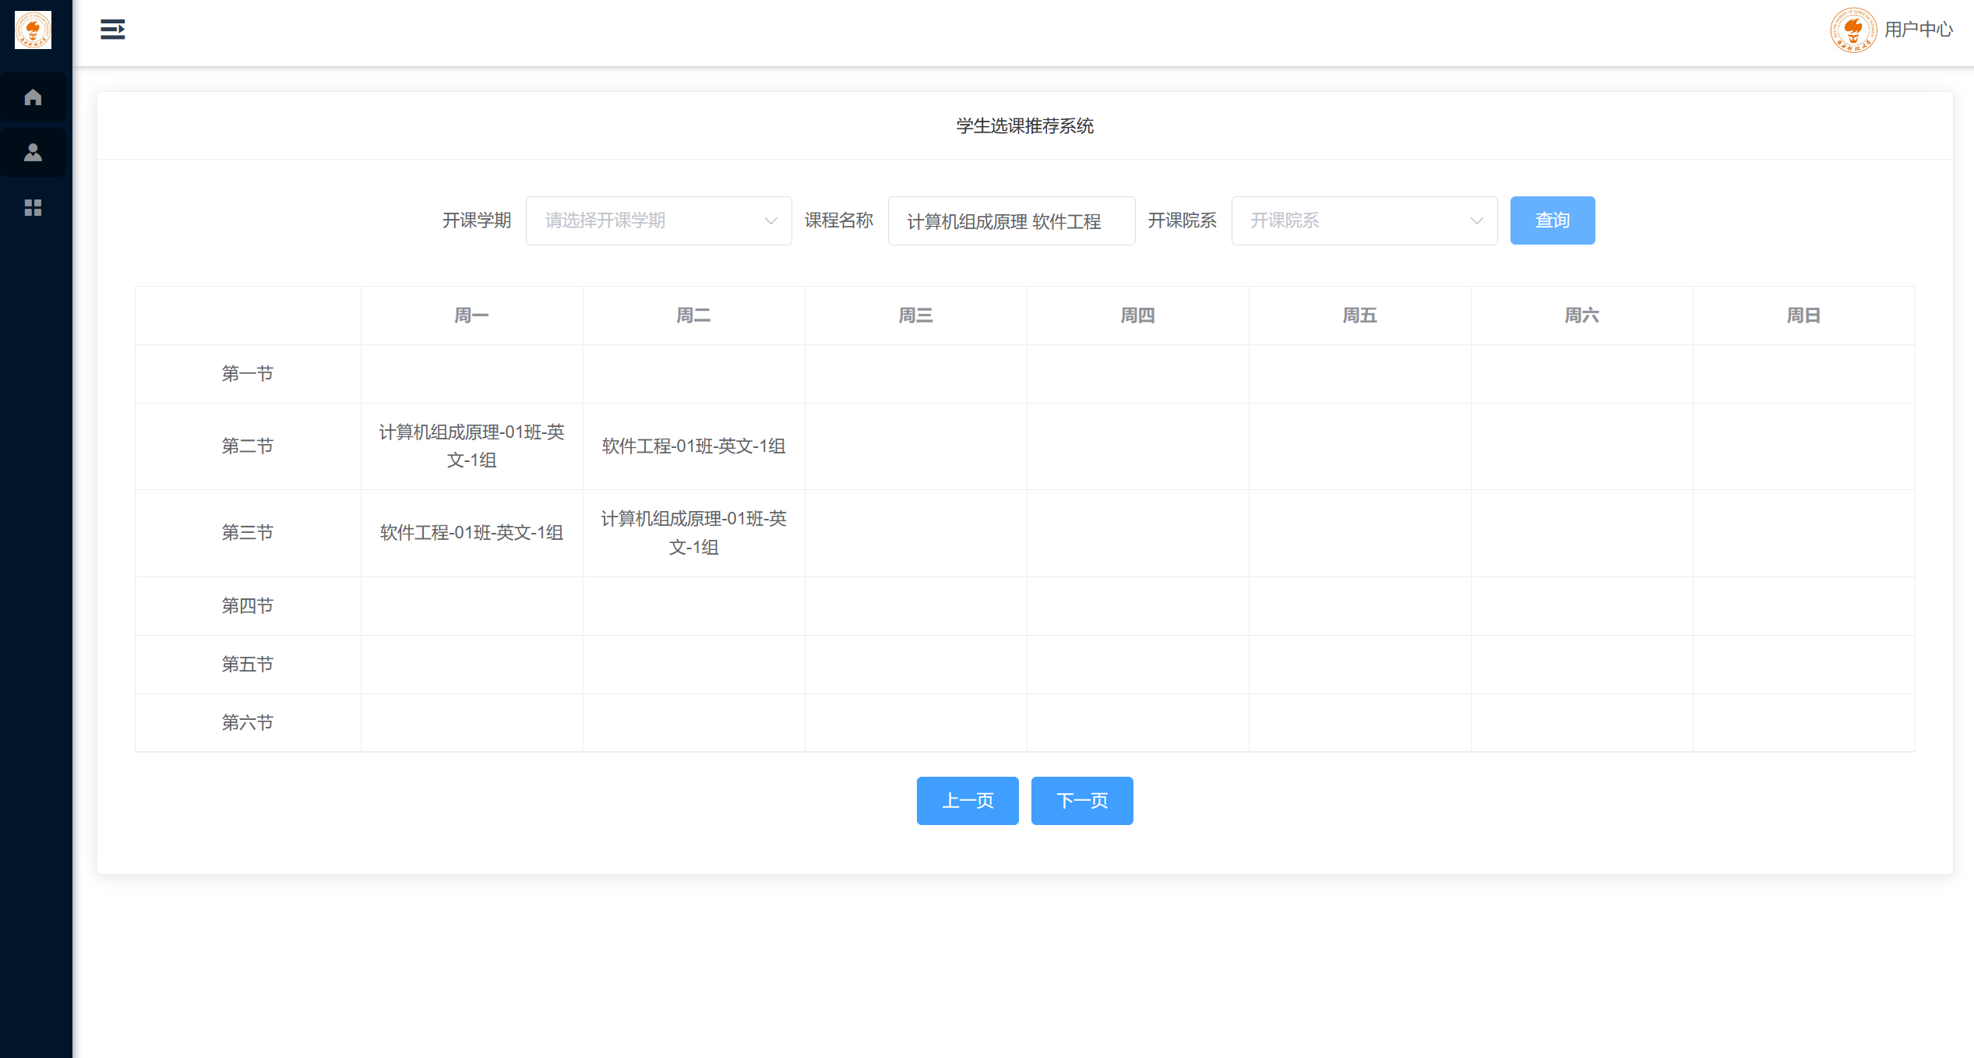
选课推荐系统

Slide 15
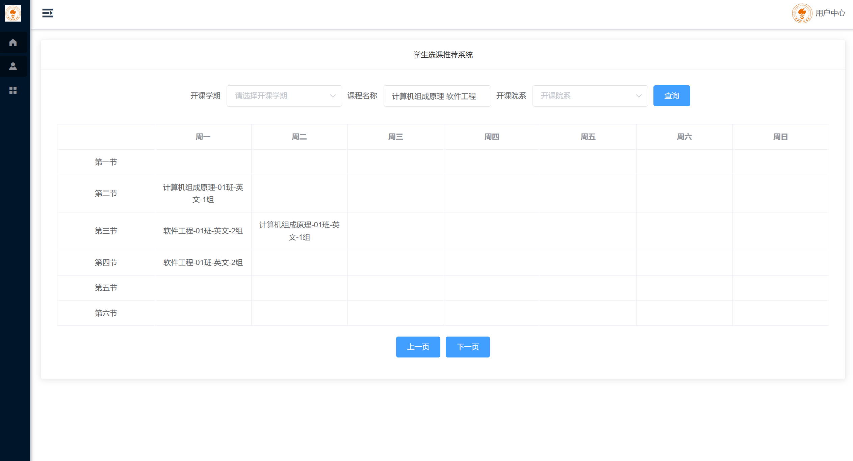
选课推荐系统

Slide 16
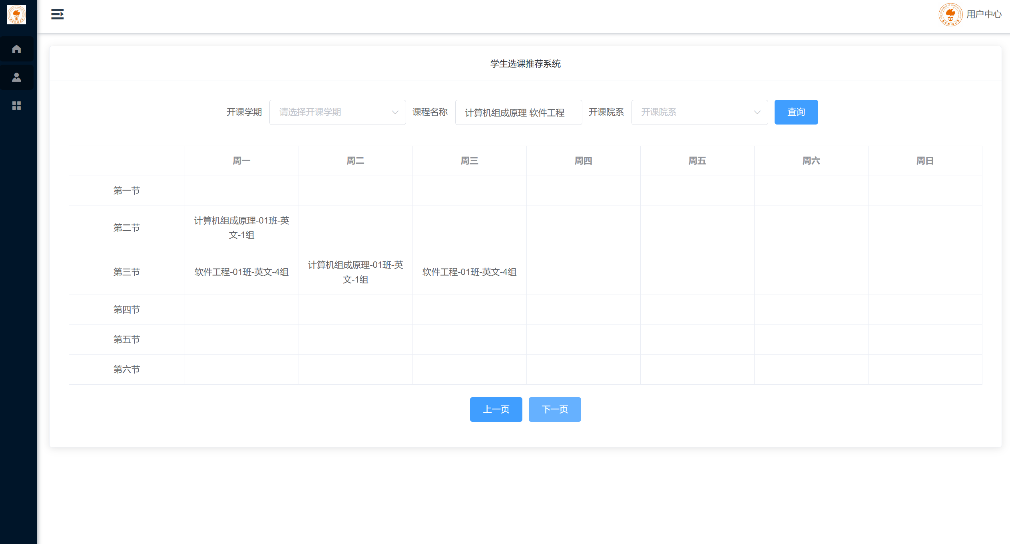
选课推荐系统

Slide 17

选课推荐系统
较复杂情况

Slide 18
3
贡献分配

Slide 19
贡献
彭彦兮：负责项目的设计，完成了项目的架构设计，UI设计，API规范的编写等工作
彭子燊：负责前端代码的编写，完成了网页的基本框架
杨浩庭：负责后端代码的编写，完成了课程推荐系统的核心功能
胡清畅：负责项目的测试
贡献比1：1：1：1

Slide 20


感谢聆听

